Slide 1
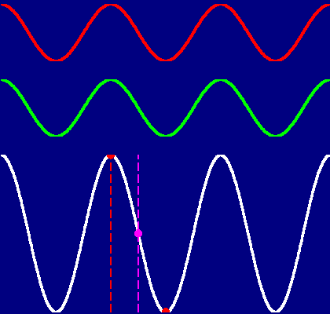
第16-6节 驻 波
1）驻波的形成：
两列振幅相等的相干波相向而行，
在相遇的区域迭加干涉，形成驻波.
波腹：振幅最大点
波节：振幅为0点

Slide 2
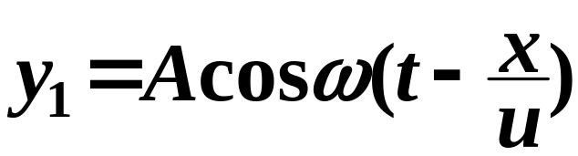

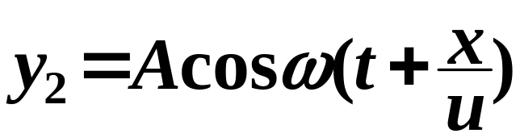
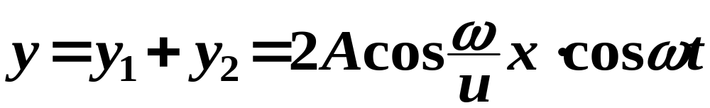
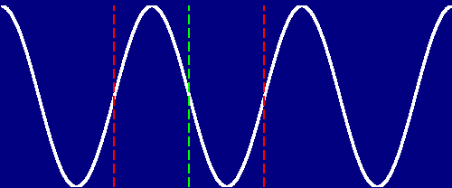
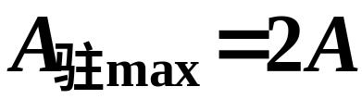
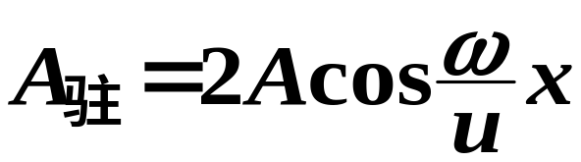
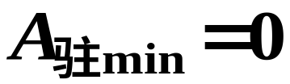
2）驻波的波动方程 ：
设两列波为平面余弦波：
合成波:
驻波的波动方程
y
0
X
3）驻波的特征
(1)各点均作简谐振动，但振幅不同。
振幅 A_{驻}是 x 的函数：

Slide 3

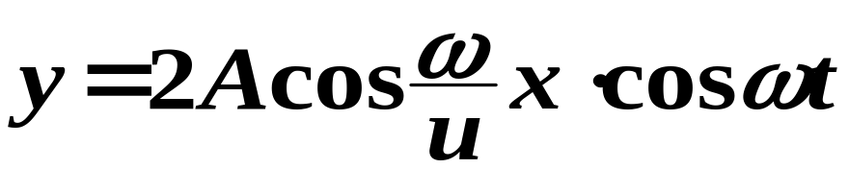

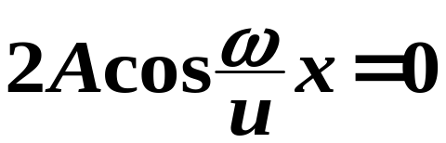
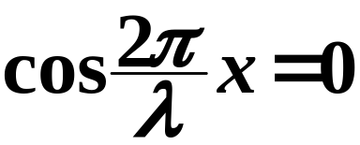
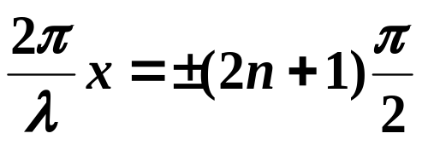
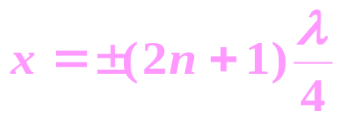
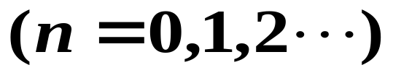

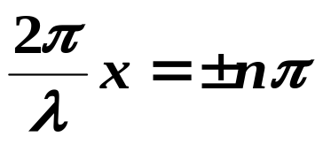
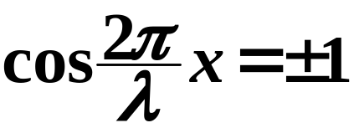
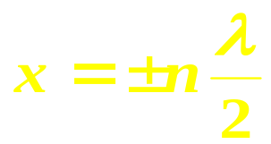

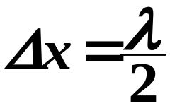
波节
波腹
—波节
波节的位置：
令：
即：
λ
2
—波腹
波腹的位置：
波节
λ
Δ
=
相邻 间距：
波节与相邻波腹间隔：
波腹
x
4

Slide 4


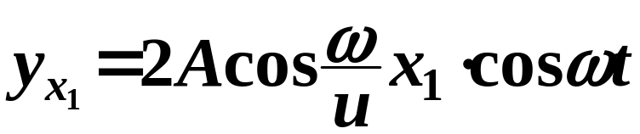

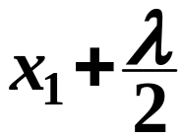
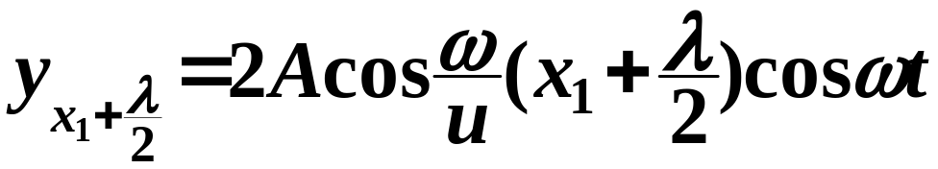
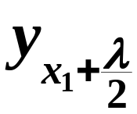

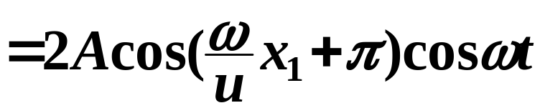
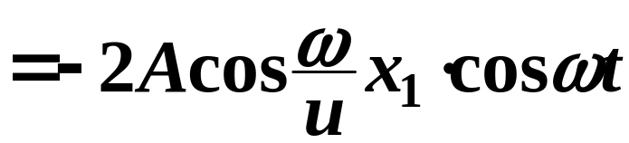
(2)驻波的位相关系
某t时刻，在x₁处其位移：
.
同时刻
处的位移
结论
相邻波节之间的各点同相，任一波节
两侧的质点反相.
(3)振动状态不传播。波形不动，分段振动(故而‘驻’波)

Slide 5
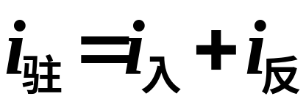



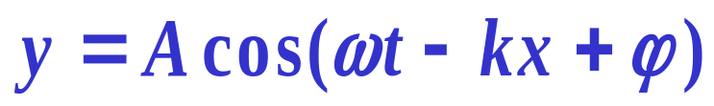
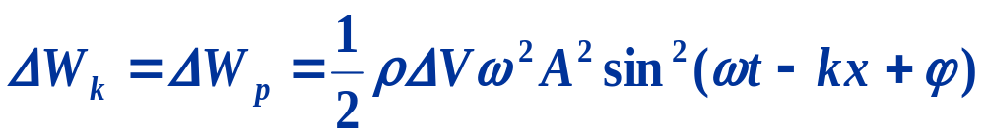
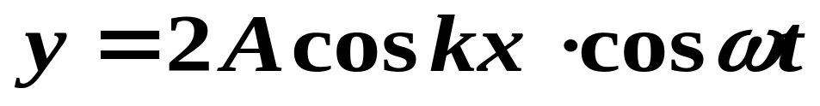
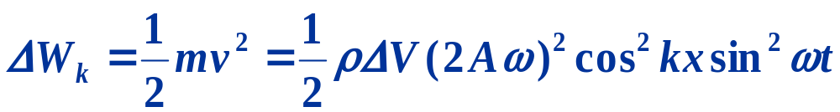
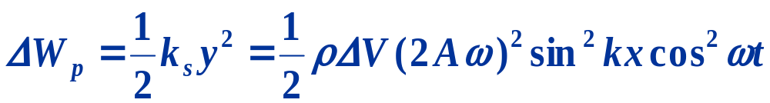
(4) 驻波中没有净能量传递，能流密度为0
或波强：
即：驻波系统不向任何方向传播能量。
讨论：
平面简谐波（右行波）能量
驻 波 能量

Slide 6
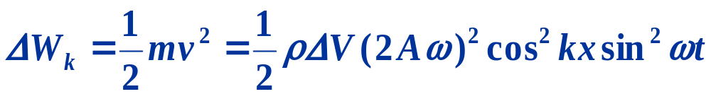
结 论：
* 由上式可知：各质点位移达到最大时, 动能为零，势能不为零。在波节处相对形变最大，势能最大；在波腹处相对形变最小，势能最小。势能集中在波节。
* 当各质点回到平衡位置时，全部势能为零； 动能最大。动能集中在波腹。
* 能量从波腹传到波节，又从波节传到波腹，往复循 环。所以驻波不传播能量，它是媒质的一种特殊的运动状态，稳定态。

Slide 7
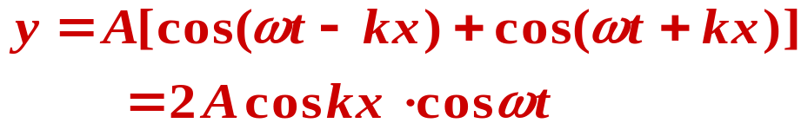
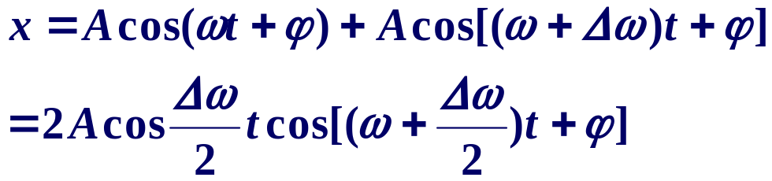
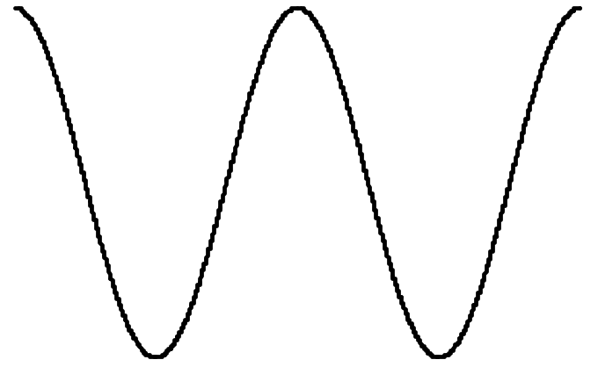
讨论：驻波与拍
驻波方程：
拍方程：
y
X
驻波现象
拍现象
y
x=x₀
拍是两频率接近振动的合成；驻波是两反相传播波的干涉叠加。
t
x (确定)处驻波振幅确定，为两同频率振动的合成。

Slide 8


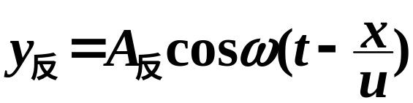
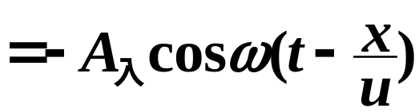
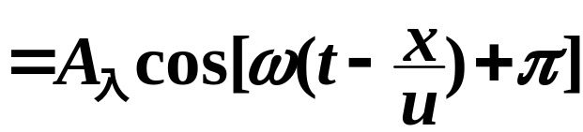
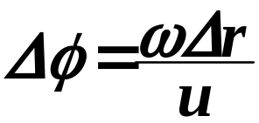
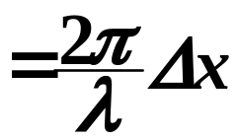


4）反射与半波损失
一弦线一端固定在墙上，如图示：
y
=
A
cos
ω
(
t
+
x
)
设入射波:
o
入
入
u
x
反射波为:
=
ω
−
x
y
A
cos
(
t
)
反
反
u
固定点o的振动：
=0
则：
A
=
−
A
入
反
在 x=0处，
y
|
=
A
cos
ω
t
y
|
=
A
cos(
ω
t
+
π
)
入
x
=
0
入
反
x
=
0
入
入射波在界面发生反射时有π的位相突变
称为：
半波损失
一般地：
入射波由波疏媒质→波密媒质：有半波损失(波节,固定端)
由波密媒质→ 波疏媒质：无半波损失(波腹,自由端)
波由波疏媒质传到波密媒质，
在分界面上发生 反射时，反射点一定是波节。

Slide 9
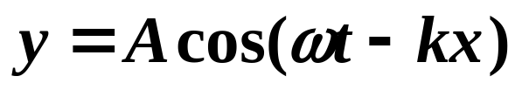
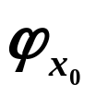
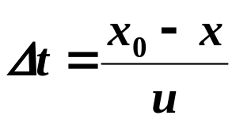
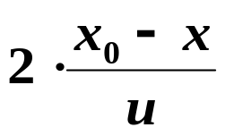

例1平面简谐波 在x_{o}=4λ处(固定端）反射,求(1)反射波的波函数；(2)驻波的波函数；(3)0与x₀处之间的各个波节和波腹的位置。
u
解：
(1)方法一：
x_{o}处的振动表达式：
y
x₀-x
y
=
A
cos (
ω
t
−
kx
)
.
[
+
π
]
1
o
o
反射波的波函数：
x
x₀
x
y
=
A
cos[
ω
(
t
−
Δ
t
)
−
kx
+
π
]
反
−
0
x
x
=
A
cos[
ω
(
t
−
0
)
−
kx
+
π
]
u
0
=
A
cos
(
ω
t
+
kx
−
15
π
)
=
A
cos(
ω
+
−
π
t
kx
)
方法二：
以 x 点为参考点，波由 x x₀ x
需时：
y
=
A
cos[
ω
−
Δ
−
+
π
=
ω
+
−
π
(
t
t
)
kx
]
A
cos(
t
kx
)
反
即：
y
=
A
cos(
ω
t
+
kx
−
π
)
反

Slide 10
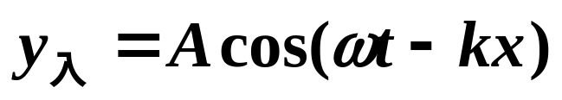
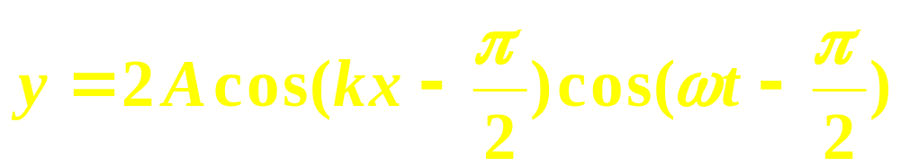
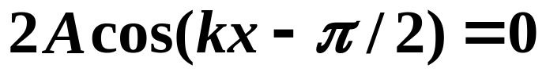
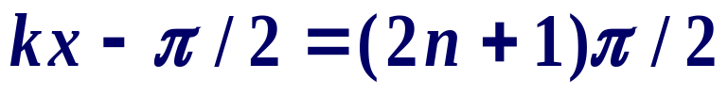
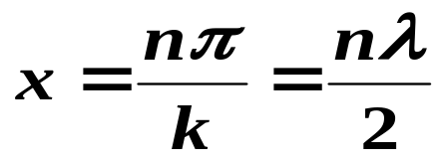
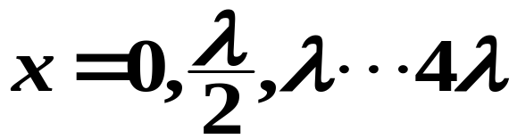
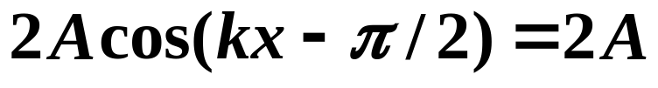



(1)
y
=
A
cos(
ω
t
+
kx
−
π
)
反
(2)求驻波的波函数：
y
x₀=4λ
o
x
x₀
x
半波损失条件下驻波方程
(3) 0与x₀处之间的各个波节和波腹的位置:
波节的位置应满足：
即：
(n=0,1,2,…8)
波腹的位置应满足:
即：
(n=0,1,2,…7)

Slide 11














例2. 媒质中的两个相干波源分别位于x₁= -1.5m，x₂=4.5m 处, 其振幅均为A，频率都是100Hz，波速u=400m/s，媒质无吸收，当x₁处的质元振动位于正最大位移时，x₂处质元恰经过自己的平衡位置朝负方向运动。求(1)x轴上两波源间因干涉而保持静止的各点的位置？(2)两波的波函数？
解：(1)
假定P为静止点
x₁发出的波向右传到P，波程 r₁
x₂发出的波向左传到P，波程 r₂
考虑： * 用驻波振幅公式行吗？
* 用 行吗？
* 用

Slide 12












两波在P点引起两分振动的位相差：
保持静止的各点应满足：
即：
x=0，2，4处是因干涉而保持静止的位置。

Slide 13






（2）求两波的波函数
左波源向右发出的行波方程:
参考点x₁，振动方程：
行波方程：
右波源向左发出的行波方程:
参考点 x₂，振动方程：
行波方程：
问：若求 X 轴上各处因干涉而静止的点的位置呢？

Slide 14






例3. 两端固定的弦自由振动的频率
解：要形成稳定驻波，两固定
端一定为波节，此边界条件就
限制了波长，在波速一定时也
就限制了频率。
只有弦长等于半波长的整数倍
时，才能保证两固定端为波节的
边界条件
（简正模式）
n
=
1
基频（基音）
n
≥
2
谐频（谐音）

Slide 15















例4. 已知：波源 ,
处有一密媒质反射壁。
求：（1） 入射波、反射波、及合成波方程？
并讨论干涉情况
解：
有半波损失
驻波方程

Slide 16










波腹：
在
之间
波节：

Slide 17





（2） 入射波、反射波、及合成波方程？
并讨论干涉情况
干涉静止
若 L为其它值，则 可不为0，x<0合成为行波方程.
行波方程

